Slide 1

Autos nº 5000078-64.2017.8.21.0029
Antigo 029/1.17.0004245-1
2ª Vara Cível da Comarca de Santo Ângelo – RS
Recuperanda:
Suplan – Laboratório de Suplementos Alimentares Ltda.
Setembro de 2021

Slide 2
RELATÓRIO DE ATIVIDADES
1. Introdução.................................................................................. 3
1.1. Considerações Preliminares............................................ 4
1.2. Cronograma Processual................................................... 5
2. Informações sobre a Recuperanda........................................ 7
2.1. Informações Gerais .......................................................... 8
2.2 Visita à Sede........................................................................ 9
3. Créditos ..................................................................................... 11
3.1. Créditos por Classe........................................................... 12
3.2. Perfil dos Credores............................................................ 13
4. Análise Econômico-Financeira............................................... 14
4.1. Ativo..................................................................................... 15
4.2. Passivo ................................................................................ 17
4.3 Demonstração dos Resultados........................................ 19
5. Informações Adicionais ........................................................... 21
6. Registro Fotográfico.................................................................. 25
ÍNDICE
Pulsecolor

Slide 3
RELATÓRIO DE ATIVIDADES
1.1. Considerações Preliminares
1.2. Cronograma Processual
1. INTRODUÇÃO
Pulsecolor

Slide 4
1.1 Considerações Preliminares
Primeiramente, cumpre referir as premissas nas quais foram baseadas nosso trabalho bem como destacar alguns pontos que julgamos pertinentes para uma melhor compreensão do trabalho desenvolvido.
Para chegarmos às conclusões apresentadas no presente relatório, entre outros aspectos: (i) tomamos como boas e válidas as informações contidas nas demonstrações contábeis da SUPLAN – LABORATORIO DE SUPLEMENTOS ALIMENTARES LTDA. fornecidas por seus administradores e; (ii) conduzimos discussões com membros integrantes da administração da SUPLAN – LABORATORIO DE SUPLEMENTOS ALIMENTARES LTDA.. sobre os negócios e as operações da referida sociedade.
Nenhum dos profissionais que participaram em algum momento da elaboração deste relatório têm qualquer interesse financeiro na Sociedade ou qualquer relação com quaisquer das partes envolvidas, o que caracteriza nossa independência em relação ao presente trabalho.
A administração da SUPLAN – LABORATORIO DE SUPLEMENTOS ALIMENTARES LTDA. e seus sócios não impuseram qualquer restrição a: (i) obter todas as informações solicitadas para produzir este Relatório e chegar às conclusões aqui contidas; e (ii) chegar de forma independente às conclusões contidas.
Este relatório e as opiniões aqui contidas tem a finalidade de informar a todos os interessados no presente processo, observando o fato de que qualquer usuário deste relatório deve estar ciente das condições que nortearam este trabalho.
Exceto quando expressamente mencionado, os valores indicados neste relatório estão expressos em R$ (Reais).

Slide 5
1.2 Cronograma Processual
Abaixo é apresentado o cronograma do processo de Recuperação Judicial da Recuperanda, demonstrando o atual estágio em que se encontra.
Ajuizamento (art. 51 LRF)
Publicação do edital do art. 52, §1º, da LRF
Publicação do edital com o aviso de recebimento do PRJ (art. 53, parágrafo único, da LRF)
AGC
(art. 56 LRF)
Fiscalização do PRJ
04/09/2017
03/04/2018
03/05/2018
23/09/2019
23/09/2021
03/08/2017
27/08/2017
03/04/2018
Encerrada
29/01/2019
Estágio Atual
Deferimento do processamento (art. 52 LRF)
Entrega do plano de recuperação judicial (art. 53 LRF)
Objeções
(art. 55 LRF)
Concessão da RJ
(art. 58 LRF)
Encerramento da RJ (art. 63 LRF)

Slide 6
1.2 Cronograma Processual
Abaixo é apresentado o cronograma da Verificação de Créditos da Recuperanda, demonstrando o atual estágio em que se encontra.
Ajuizamento (art. 51 LRF)
Prazo de Habilitações e Divergências (art. 7º, § 1º LRF)
Publicação do 2º edital contendo a relação de credores da Administração Judicial (art. 7º, §1º, LRF)
QGC
(art. 18 LRF)
27/08/2017
03/04/2018
Não Houve
03/08/2017
27/08/2017
16/04/2018
Não Houve
Publicação do 1º edital contendo a relação de credores das Devedoras (art. 52, § 1º, da LRF)
Entrega pela Administração Judicial do relatório de verificação de créditos
Impugnações (art. 8º LFR)

Slide 7
RELATÓRIO DE ATIVIDADES
2.1. Informações Gerais
2.2. Visita à sede
2. INFORMAÇÕES SOBRE A RECUPERANDA
Pulsecolor

Slide 8
2.1 Informações Gerais
Suplan Laboratório de Suplementos Alimentares LTDA.
CNPJ: 02.567.922/0001-00
Objeto: Fabricação de alimentos dietéticos e complementos alimentares
Diretores-administradores: Benoni Luiz Squizani e Rosana Garcia Fuiente Squizani
Haller - Santo Ângelo- RS
Sociedade empresária limitada
Capital Social: R$ 1.000.000,00
Sócios: Benoni Luiz Squizani (95%) e Rosana Garcia Fuiente Squizani (5%)

Slide 9

2.2 Reunião Virtual
A Administração Judicial se reuniu de forma virtual com os representantes da Recuperanda nos dias 01/06/2020, 26/11/2020, 18/02/2021 e, por último, no dia 07/07/2021, de modo a inteirar-se do andamento das atividades empresariais. A Recuperanda costuma ser representa pela contadora e diretora financeira Sra. Elisandra. Destaca-se abaixo os principais pontos relatados pela representante no último encontro.
Inicialmente, questionou esta Administração Judicial, sobre o faturamento da Devedora nos últimos meses. Em resposta, relatou-se que entre os meses de Janeiro e Fevereiro houve uma queda nas vendas em função de ser um período de férias. Em contrapartida, a partir de Maio percebeu-se um aumento na receita.
Nesse ponto, ponderou-se que houve um incremento na venda de produtos à terceiros, ao passo que a venda de produtos da própria Suplan diminuiu. Afirmou-se ainda que os negócios firmados com a GeoLab representaram um aumento considerável nos valores percebidos. Esclareceu a Sra. Elisandra que até agora tem se trabalhado com a venda de apenas um produto a esta parceira comercial, entretanto o planejamento é que esse número suba para quatro até o
fim do próximo trimestre.
Ainda que esteja em contato não só com a GeoLab, mas também com outros compradores, afirmou a representante que a preferência é negociar produtos apenas da própria Recuperanda, muito embora nos negócios com terceiros se forneça apenas mão-de-obra. O anseio é que as atividades empresariais não dependam de outras pessoas jurídicas para atingir o ponto de equilíbrio, que gravita em torno de R$ 500.000,00 – segundo a representante.
Quanto ao estoque, a pandemia vem inspirando um comportamento cauteloso: relatou-se que o mercado como um todo não está mantendo os armazenamentos cheios. Similar situação é a com os fornecedores, os quais tem aumentado o preço de produtos derivados do plástico, PVC, metal e papel.
A fim de exemplificar a situação, trouxe a representante que as caixas de papelão (que acomodam os produtos) chegaram a dobrar de preço. Conclui que todas essas adversidades trazidas ao conhecimento desta Auxiliar do Juízo se dão em face da escassez gerada pela crise da COVID-19.

Slide 10

2.2 Reunião Virtual
Ainda neste tópico, foi trazido que não houve surtos da doença e que todas as medidas sanitárias de combate à pandemia estão sendo observadas. Outrossim, boa parte dos funcionários já recebeu pelo menos a primeira dose da vacina.
No que se refere aos prazos dos fornecedores, os antigos seguem com as mesmas condições (permitindo um certo período para o adimplemento), ao passo que os novos exigem que seja à vista. Em função do lapso temporal reduzido para honrar os negócios firmados, a Empresa necessitou se socorrer dos descontos de títulos no último mês, embora tenha sido um valor reputado baixo pela representante.
Em relação aos tributos, os de Maio e Junho foram parcelados, enquanto os de Março e Abril foram completamente satisfeitos. Os investimentos imobilizados, por sua vez, foram realizados para repor peças e comprar um ar-condicionado utilizado na produção.
As despesas correntes seguem em dia, tal qual os honorários da Administradora Judicial. O quadro funcional atual é de 34 funcionários celetistas, 5 estagiários do CIEE e 2 diretores, totalizando um grupo de 41 pessoas.
Por fim, de acordo com o previsto no Plano de Recuperação Judicial, a classe IV (MEs e EPPs) foi quitada recentemente. Nesse diapasão, estão por vir 6 parcelas de R$ 23.000,00 da classe dos credores trabalhistas. Os demais débitos devem ser solvidos a partir do ano que vem.

Slide 11
RELATÓRIO DE ATIVIDADES
3.1. Créditos por Classe
3.2. Perfil dos Credores
3. CRÉDITOS
Pulsecolor

Slide 12
3.1 Créditos por Classe
O passivo total sujeito à Recuperação Judicial atinge a monta de R$ 2.255.116,66. A lista de credores da Recuperanda é composta pela Classe I – Trabalhista (6%), Classe III – Quirografários (93,7%.) e pela Classe IV – EPP/ME (0,3%).
O gráfico ao lado apresenta o perfil da sua dívida.
Informações conforme edital do art. 7º da LRF.

Slide 13
3.2 Créditos - Perfil dos Credores
O passivo sujeito à Recuperação Judicial está demasiadamente concentrado em dívidas contraídas junto à instituições financeiras. Tais créditos perfazem a monta de R$ 1.370.309,25.
No gráfico ao lado, apresentam-se os (7) principais credores no que se refere ao passivo sujeito à Recuperação Judicial.

Slide 14
RELATÓRIO DE ATIVIDADES
4.1. Ativo
4.2. Passivo
4.3. Demonstração dos Resultados
4. ANÁLISE FINANCEIRA
Pulsecolor

Slide 15
4.1 Análise Financeira – Ativo
Apresenta-se abaixo o a evolução do saldo das contas de Ativo da Recuperanda:
 | 30/04/2021 | AV% | AH% | 31/03/2021 | 28/02/2021 | 31/01/2021 | 31/12/2020
Ativo Circulante | 4.169.288,92 | 58% | 61% | 4.182.487,00 | 2.841.156,10 | 2.518.342,41 | 2.586.723,00
Caixas e equivalentes | 55.014,10 | 1% | -13% | 87.848,27 | 124.094,69 | 60.133,03 | 63.468,12
Clientes | 828.378,14 | 12% | 8% | 804.795,85 | 798.237,09 | 836.795,38 | 764.418,59
Outras contas a receber | 125.221,11 | 2% | 0% | 125.221,11 | 125.221,11 | 125.221,11 | 125.221,11
Impostos a recuperar | 105.955,53 | 1% | -18% | 126.076,94 | 116.640,09 | 103.720,27 | 128.660,18
Estoques | 847.827,30 | 12% | 4% | 859.478,03 | 820.951,02 | 714.481,89 | 813.180,21
Estoques de terceiros | 2.140.593,00 | 30% | 239% | 2.125.755,00 | 791.897,04 | 614.290,72 | 631.673,36
Despesas Exercícios Seguinte | 15.516,98 | 0% | 34% | 17.266,86 | 19.075,06 | 9.794,38 | 11.607,41
Outros Ativos | 50.782,76 | 1% | 5% | 36.044,94 | 45.040,00 | 53.905,63 | 48.494,02
Ativo Não Circulante | 3.022.150,53 | 42% | 0% | 3.026.662,27 | 3.023.106,17 | 3.017.157,21 | 3.020.492,12
Realizável a longo prazo | 87.195,74 | 1% | 21% | 81.865,93 | 78.899,62 | 75.814,83 | 72.333,56
Ativo Imobilizado | 3.984.828,80 | 55% | -6% | 3.985.913,34 | 4.248.015,34 | 4.233.018,92 | 4.227.078,92
(-) Depreciação acumulada | -1.168.778,67 | -16% | -17% | -1.162.666,86 | -1.428.201,89 | -1.419.157,24 | -1.409.600,53
Ativo intangível | 118.904,66 | 2% | -9% | 121.549,86 | 124.393,10 | 127.480,70 | 130.680,17
Total do Ativo | 7.191.439,45 | 100% | 28% | 7.209.149,27 | 5.864.262,27 | 5.535.499,62 | 5.607.215,12
AV – Análise vertical. Demonstra a representatividade de cada rubrica perante o total do ativo.
AH - Análise horizontal. Apresenta a variação entre dezembro de 2020 e abril de 2021 de cada rubrica.

Slide 16
4.1 Análise Financeira – Ativo
Ao analisarmos as contas patrimoniais da Recuperanda, a primeira constatação refere-se a relevância dos Ativos Imobilizados, que correspondem a aproximadamente 39% do ativo total da Recuperanda;
Na sequência a conta Estoques de Terceiros que representa 30% (esta conta cresceu 240% em função do contrato com a Geolab);
Em relação ao ativo total de 31/12/2020, quando comparado à 30/04/2021, verifica-se um aumento de 28%. A oscilação se deve ao crescimento dos estoques de terceiros relacionados com o contrato de prestação de serviços de industrialização com a Geolab.

Slide 17
4.2 Análise Financeira – Passivo
Apresenta-se abaixo o a evolução do saldo das contas de Passivo da Recuperanda:
 | 30/04/2021 | AV% | AH% | 31/03/2021 | 28/02/2021 | 31/01/2021 | 31/12/2020
Passivo Circulante | 3.328.443,62 | 46% | 89% | 3.408.594,75 | 2.087.808,15 | 1.684.268,75 | 1.756.787,06
Fornecedores | 223.846,63 | 3% | 30% | 336.021,18 | 233.647,22 | 160.402,22 | 172.790,64
Obrigações trabalhistas e Sociais | 328.557,31 | 5% | 5% | 286.140,87 | 272.826,80 | 242.409,53 | 312.748,12
Obrigações Tributárias | 470.858,88 | 7% | -3% | 468.586,55 | 460.546,70 | 506.975,11 | 482.962,97
Estoques de terceiros | 2.140.593,00 | 30% | 239% | 2.125.755,00 | 791.897,04 | 614.290,72 | 631.673,36
Empréstimos e financiamentos CP | 67.118,97 | 1% | -53% | 74.979,78 | 144.662,37 | 137.852,88 | 141.537,31
Outras obrigações | 97.468,83 | 1% | 547% | 117.111,37 | 184.228,02 | 22.338,29 | 15.074,66
Passivo não Circulante | 3.086.455,71 | 43% | 1% | 3.068.972,24 | 3.080.489,05 | 3.093.550,95 | 3.047.398,37
Empréstimos e financiamentos LP | 2.269.812,00 | 32% | -2% | 2.282.643,62 | 2.294.160,43 | 2.307.222,33 | 2.320.368,43
Parcelamentos longo prazo | 816.643,71 | 11% | 12% | 786.328,62 | 786.328,62 | 786.328,62 | 727.029,94
Patrimônio Líquido | 776.540,02 | 11% | -3% | 731.582,28 | 695.965,07 | 757.679,92 | 803.029,69
Capital | 1.000.000,00 | 14% | 0% | 1.000.000,00 | 1.000.000,00 | 1.000.000,00 | 1.000.000,00
Lucros (Prejuízos) acumulados | -196.970,31 | -3% | 0% | -196.970,31 | -196.970,31 | -196.970,31 | -196.970,31
Resultado do período | -26.489,67 | 0% | - | -71.447,41 | -107.064,62 | -45.349,77 | 0,00
Total do Passivo | 7.191.439,35 | 100% | 28% | 7.209.149,27 | 5.864.262,27 | 5.535.499,62 | 5.607.215,12
AV – Análise vertical. Demonstra a representatividade de cada rubrica perante o total do passivo.
AH - Análise horizontal. Apresenta a variação entre dezembro de 2020 e abril de 2021 de cada rubrica.

Slide 18
4.2 Análise Financeira – Passivo
A dívida da Recuperanda concentrada nos empréstimos e financiamentos e fornecedores de longo prazo, sujeitos à Recuperação Judicial, que importam em R$ 2,2 milhões e representam 35% do total das obrigações da Recuperanda;
O Passivo Circulante em abril de 2021, aumentou em 89%, quando comparado a dezembro de 2020, principalmente pelo crescimento dos estoques de terceiros para industrialização que representam 33% do passivo da Recuperanda;
O Passivo total em 30/04/2021, quando comparado a 31/12/2020, teve aumento de 28% no mesmo período, relacionado com o acréscimo do valor dos parcelamentos tributários de longo prazo, fornecedores e estoques de terceiros para industrialização.

Slide 19
4.3 Análise Financeira – Demonstração de Resultado
Apresenta-se abaixo Demonstração de Resultado do Exercício de janeiro a abril de 2021.
 | 30/04/2021 | AV | 31/03/2021 | AV | 28/02/2021 | AV | 31/01/2021 | AV
RECEITA BRUTA DE VENDAS | 510.162 | 122% | 555.328 | 128% | 295.993 | 127% | 415.960 | 123%
Deduções da receita bruta das vendas | -91.098 | -22% | -121.157 | -28% | -62.821 | -27% | -78.355 | -23%
RECEITA LÍQUIDA DE VENDAS | 419.064 | 100% | 434.171 | 100% | 233.172 | 100% | 337.605 | 100%
Custo dos produtos vendidos | -229.517 | -55% | -251.663 | -58% | -136.828 | -59% | -232.822 | -69%
LUCRO BRUTO | 189.547 | 45% | 182.508 | 42% | 96.344 | 41% | 104.783 | 31%
RECEITAS (DESPESAS) | -144.589 | -35% | -146.390 | -34% | -158.266 | -68% | -150.133 | -44%
Gerais e administrativas | -143.704 | -34% | -136.839 | -32% | -136.861 | -59% | -133.878 | -40%
Outras receitas/despesas operacionais | 15.494 | 4% | 8.021 | 2% | 368 | 0% | 51 | 0%
Despesas financeiras | -16.855 | -4% | -18.193 | -4% | -21.895 | -9% | -16.798 | -5%
Receitas financeiras | 477 | 0% | 620 | 0% | 123 | 0% | 493 | 0%
RESULTADO ANTES DO IR | 44.958 | 11% | 36.117 | 11% | -61.922 | -18% | -45.350 | -13%
Provisões | 0 | 0% |  | 0% | 0 | 0% | 0 | 0%
LUCRO OU PREJUÍZO DO EXERCÍCIO | 44.958 | 11% | 36.117 | 8% | -61.922 | -27% | -45.350 | -13%
AV – Representatividade em relação a Receita Líquida do respectivo período.

Slide 20
4.3 Análise Financeira – Demonstração de Resultado
A Receita Bruta do ano de 2020, reduziu 5% quando comparado ao ano de 2019, considerando a pandemia, não foi uma queda elevada;
O Custo da Mercadoria Vendida médio de 2020 foi de 57%, tendo a empresa variações. A margem bruta média é de 58%;
No que se refere as despesas apresentadas pela Empresa, que representa, 47% da receita líquida. As despesas administrativas são elevadas se considerarmos a geração de lucro da Recuperanda, segundo a gestão, isso ocorre porque ainda está atuando abaixo da sua capacidade produtiva, mas com a Geolab isso provavelmente será revertido;
No período analisado, a Recuperanda apurou um prejuízo contábil de R$ 281.943,19, o que não é interessante para Recuperanda, que em breve inicia os pagamentos do plano. Porém se considerarmos o ano de 2019, o prejuízo foi de R$ 466.337,50, ou seja, tem-se uma redução de 40%.

Slide 21
RELATÓRIO DE ATIVIDADES
5.1. Cumprimento das Obrigações
5.2. Cumprimento do Plano
5. INFORMAÇÕES ADICIONAIS
Pulsecolor

Slide 22

5.1 Cumprimento das Obrigações
Na qualidade de auxiliar do Juízo, além de manter o credor informado do andamento das atividades da Recuperanda e dos trâmites processuais, um dos papeis da equipe de Administração Judicial é o de fiscalizar as atividades empresariais, especialmente no que tange ao cumprimento das obrigações que lhe são impostas pela Lei 11.101/05.
Conforme informado pelos representantes da Recuperanda e ratificado através dos registros fotográficos encaminhados por estes, verifica-se que as atividades da Empresa estão sendo desempenhadas normalmente.
No período em análise, não foram constatadas condutas passíveis de enquadramento nas hipóteses descritas nos incisos do art. 64, da LRF, nem foi apurada a distribuição de lucros ou dividendos a sócios ou acionistas, vedada por força do art. 6-A, da LRF.

Slide 23
5.2 Cumprimento do Plano
Embora o Plano de Recuperação Judicial tenha sido aprovado em Assembleia-Geral de Credores realizada em 29 de janeiro de 2019, o início dos pagamentos das Classes I, III e IV estava condicionado ao trânsito em julgado da sentença de concessão da Recuperação Judicial, que ocorreu no dia 09 de outubro de 2020.
Apresenta-se abaixo quadro resumo referente às condições de pagamento, estágio e status de cumprimento no que diz respeito ao referido Plano.
CLASSE | DESÁGIO | ENCARGOS | PARCELAS | INÍCIO DOS PAGAMENTOS | TÉRMINO DOS PAGAMENTOS | ESTÁGIO ATUAL | CRÉDITO | C/ DESÁGIO | TOTAL PAGO | REMANESCENTE | CRÉDITO
TRABALHISTA | N/A | N/A | 6 | Maio/2021 | Outubro/2021 | 6 de 6 parcelas já pagas | R$ 139.206,81 | R$ 139.206,81 | R$ 139.206,81 | R$ - | P
QUIROGRAFÁRIA | 40% | TR+1% a.a. | 120 Mensais | Abril/2023 | Março/2030 | Período de pagamento não iniciado | R$ 2.110.847,11 | R$ 844.338,84 | 0,00 | R$ 844.338,84 | P
ME/ EPP | N/A | TR | 1 (uma) | Maio/2021 | Maio/2021 | Realizado pagamento integral | R$ 5.062,74 | R$ 5.062,74 | R$ 5.062,74 | R$ - | P

Slide 24
5.2 Cumprimento do Plano – Condições de Pagamento
Apresenta-se abaixo relação de pagamentos já realizados pela Recuperanda por credor:
CLASSE | CREDOR | CRÉDITO | C/ DESÁGIO | TOTAL PAGO | REMANESCENTE | CRÉDITO
TRABALHISTA | Bohrer & Bohrer Adv. | R$ 139.206,81 | R$ 139.206,81 | R$ 139.206,81 | 0,00 | P
ME/ EPP | Assistimaq Com e Assist | 1.963,50 | 1.963,50 | 1.963,50 | 0,00 | P
ME/ EPP | Bertholdi Ind. Gráfica | 1.086,24 | 1.086,24 | 1.086,24 | 0,00 | P
ME/ EPP | Friedrich e Santos Ltda | 1.380,00 | 1.380,00 | 1.380,00 | 0,00 | P
ME/ EPP | Jair Leocovick | 633,00 | 633,00 | 633,00 | 0,00 | P

Slide 25
RELATÓRIO DE ATIVIDADES
6.1. Registro Fotográfico
6. REGISTRO FOTOGRÁFICO

Slide 26
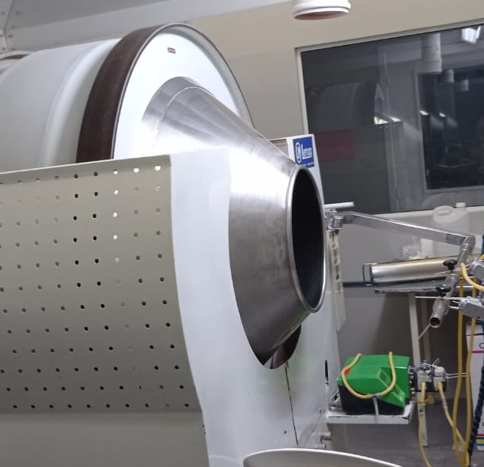
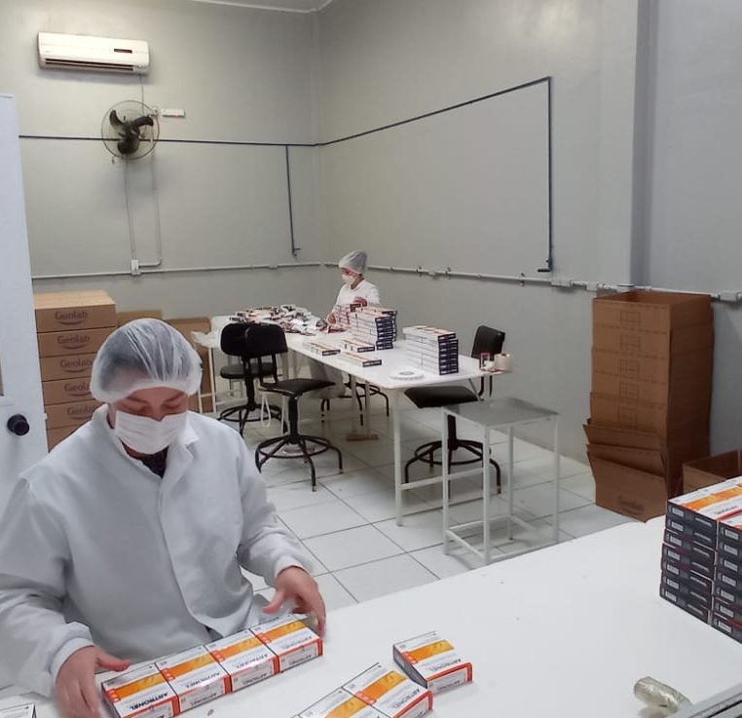
6.1 Registro Fotográfico
PRODUÇÃO
PRODUÇÃO

Slide 27
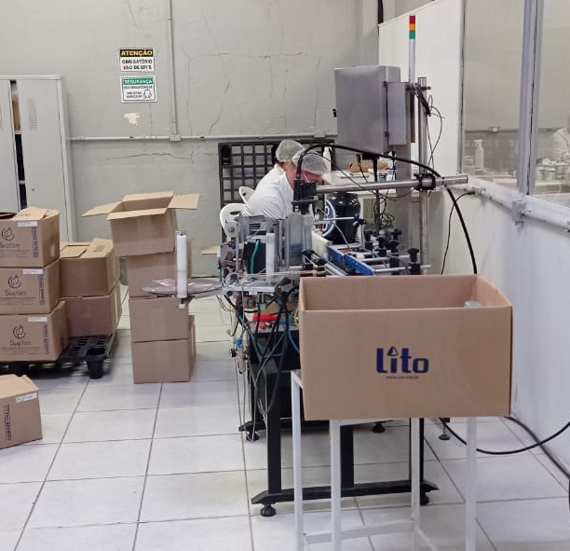
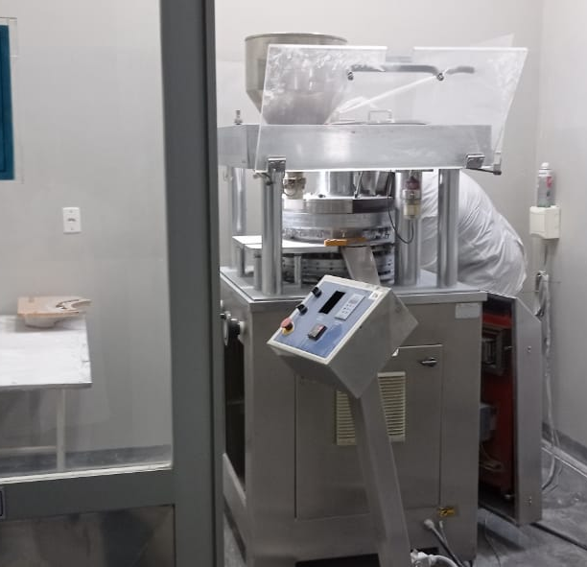
6.1 Registro Fotográfico
PRODUÇÃO
PRODUÇÃO

Slide 28
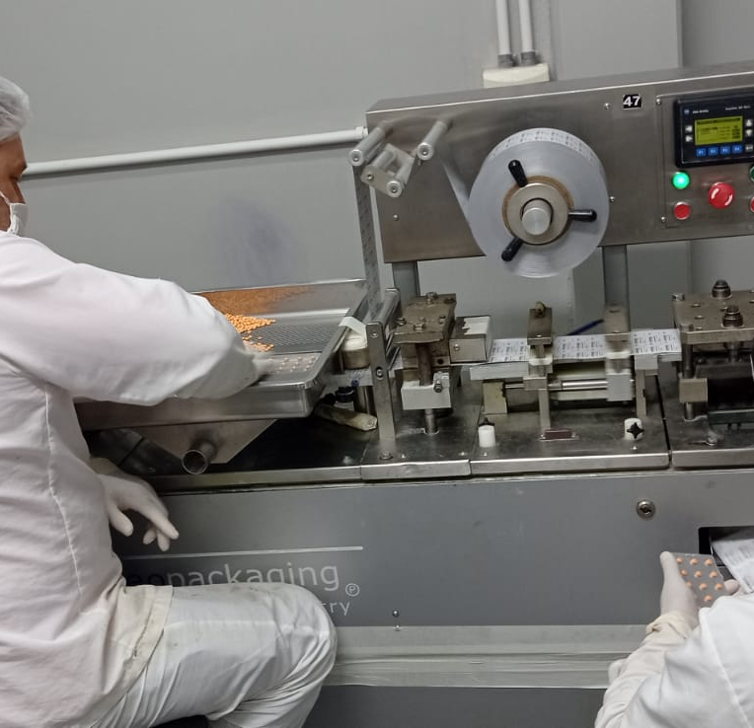
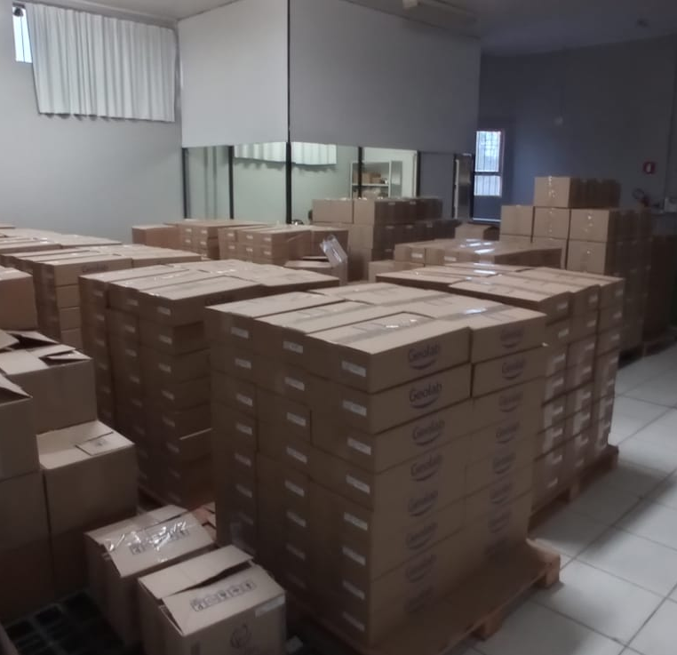
6.1 Registro Fotográfico
PRODUÇÃO
ESTOQUE

Slide 29
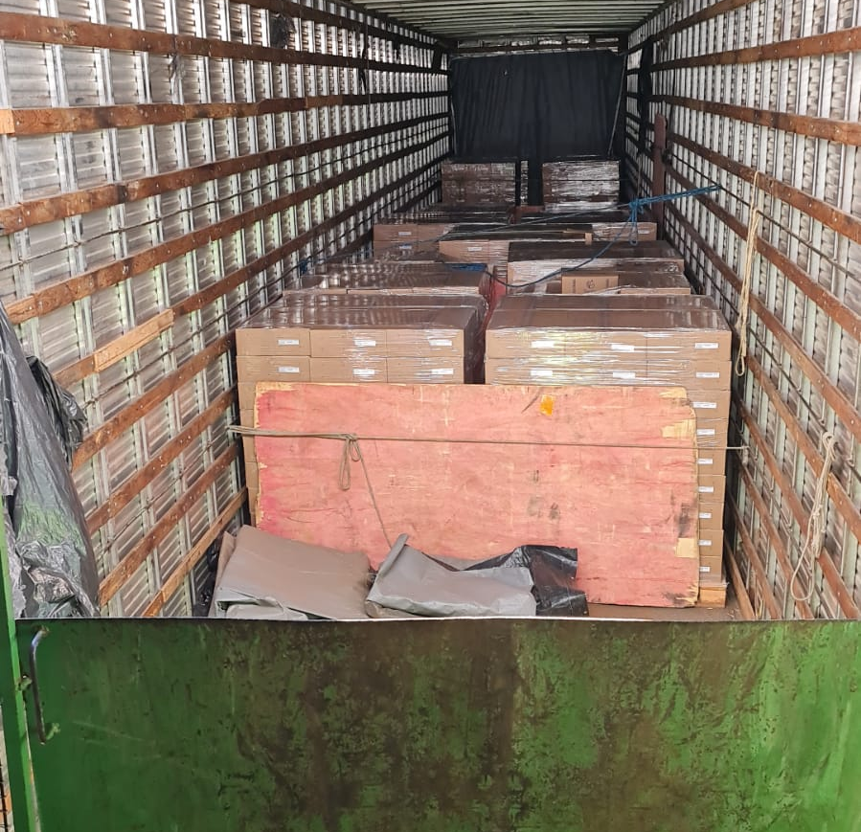
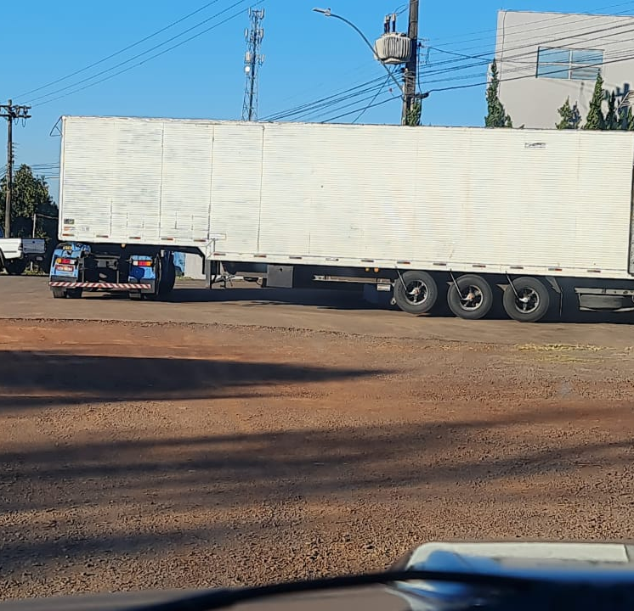
6.1 Registro Fotográfico
EMABARQUE DE PRODUTOS GEOLAB
EMBARQUE DE PRODUTOS GEOLAB

Slide 30
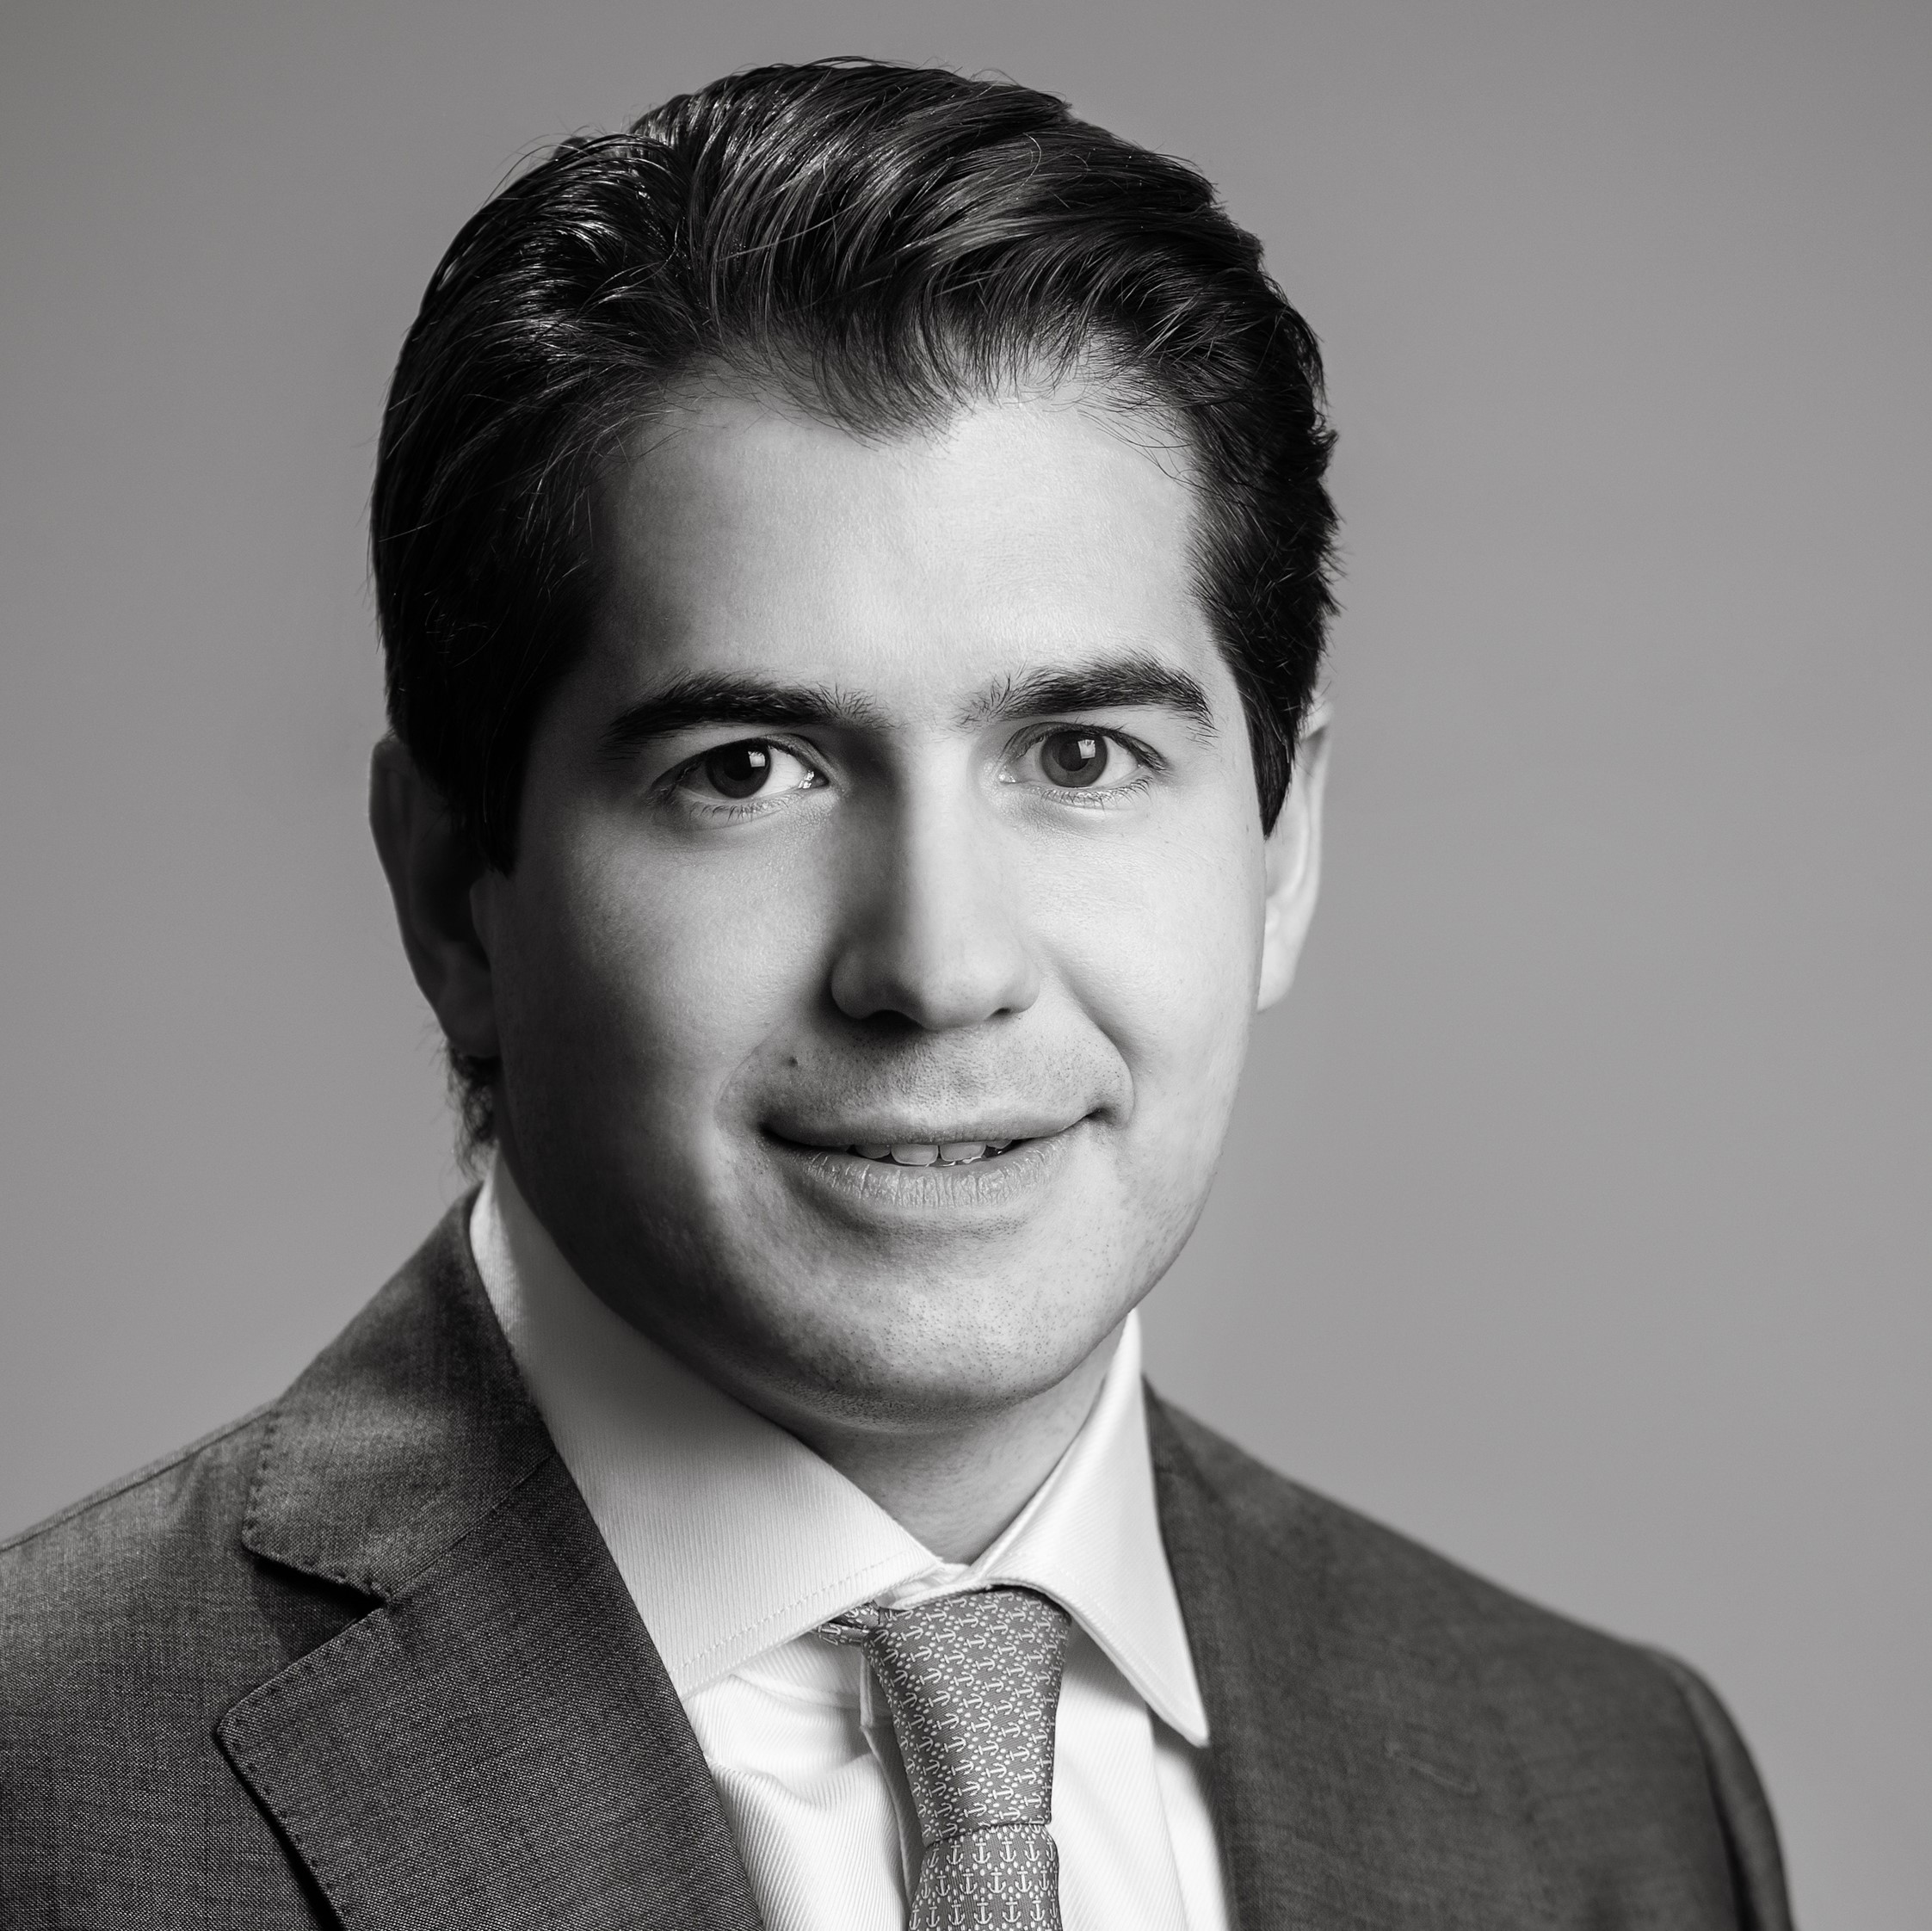
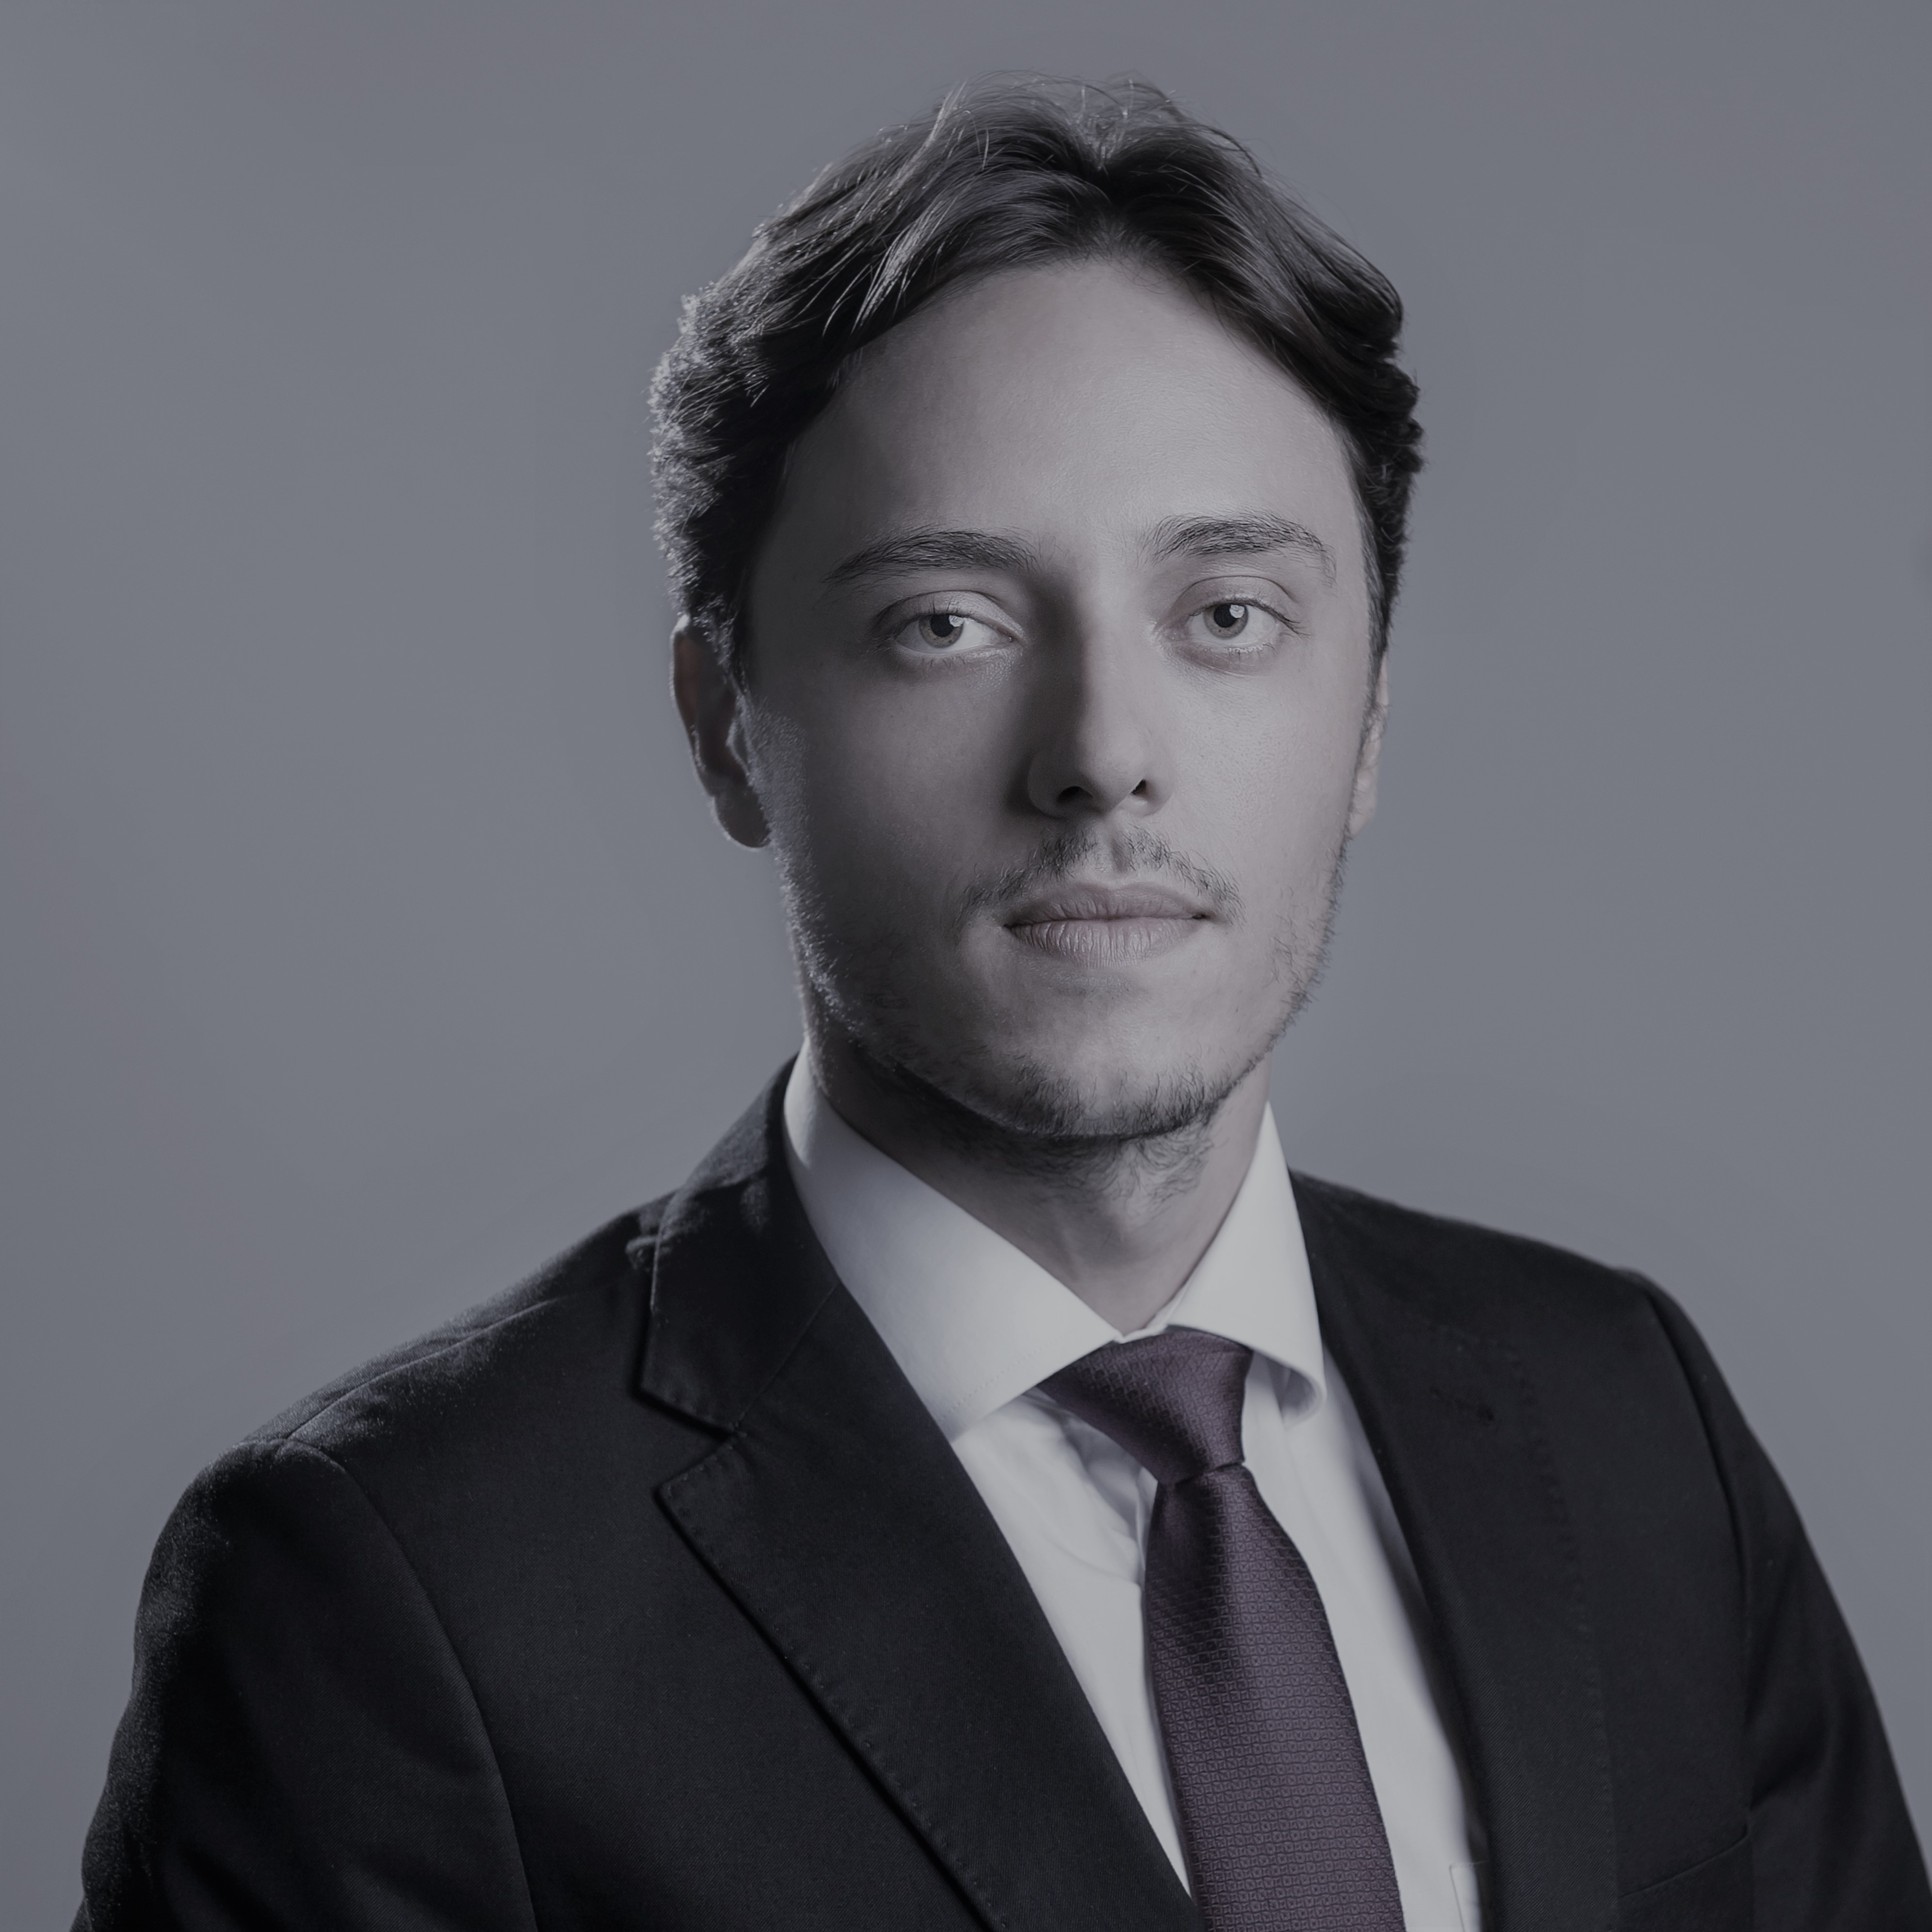
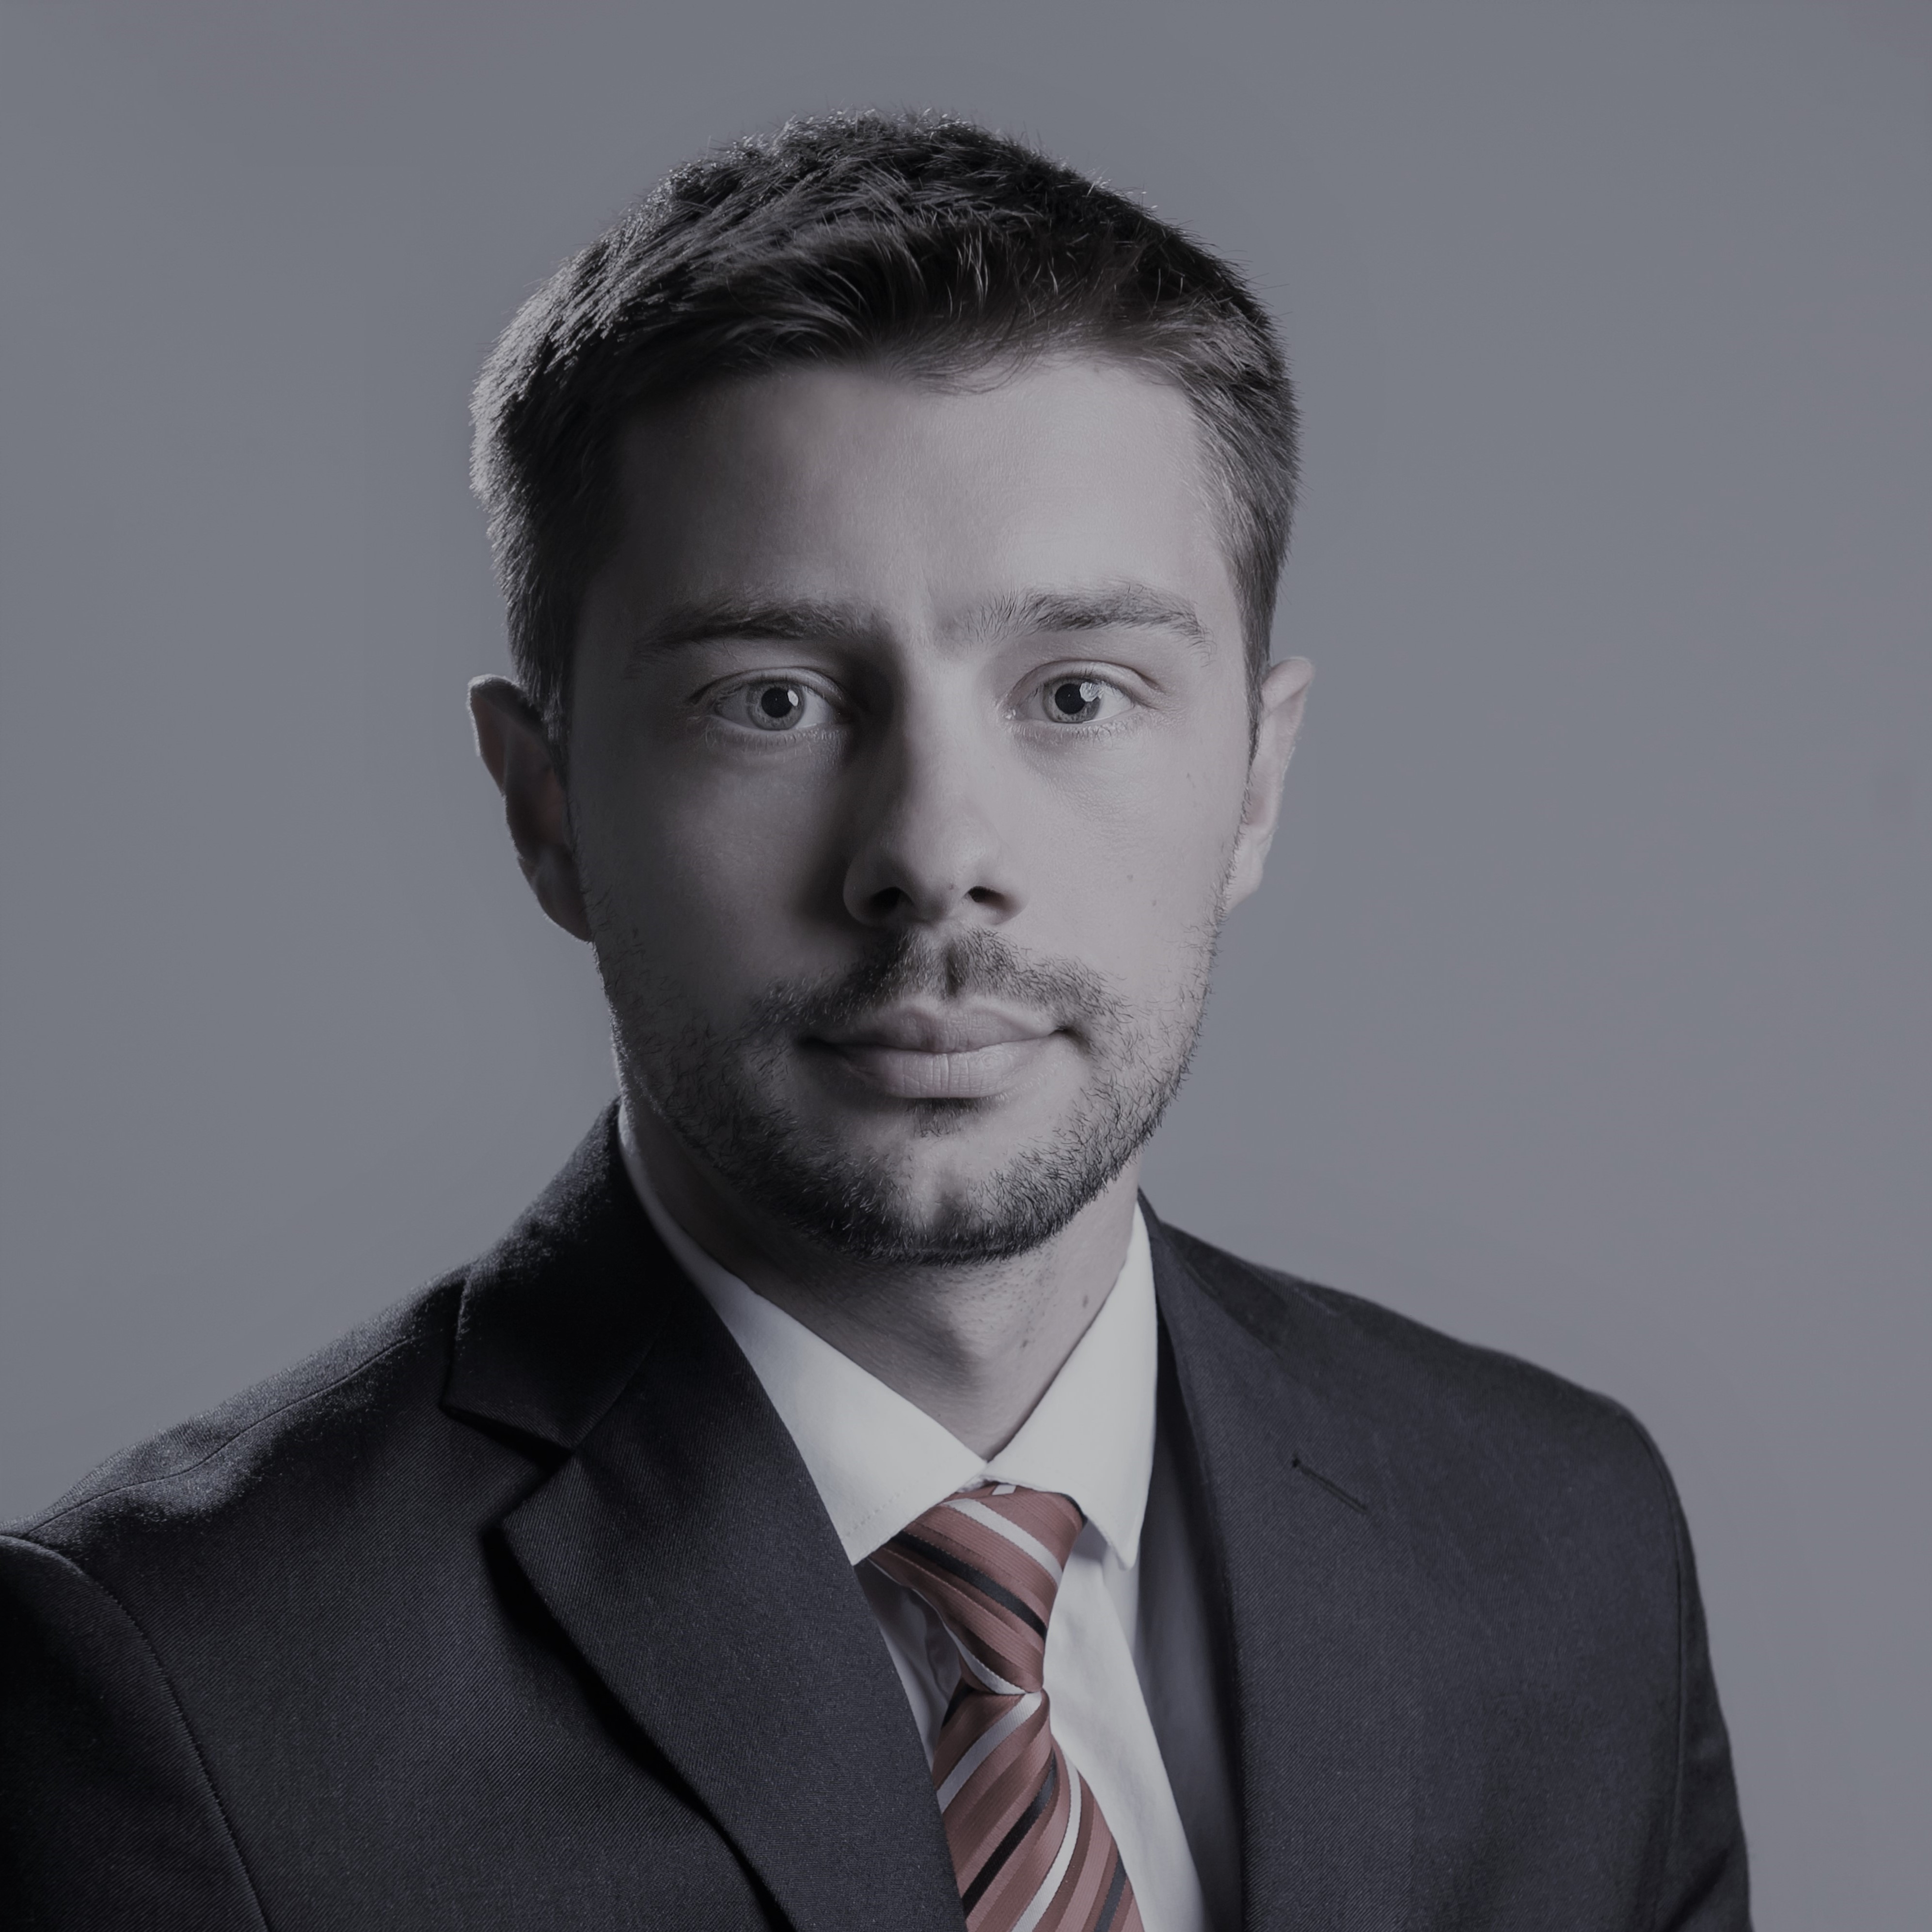
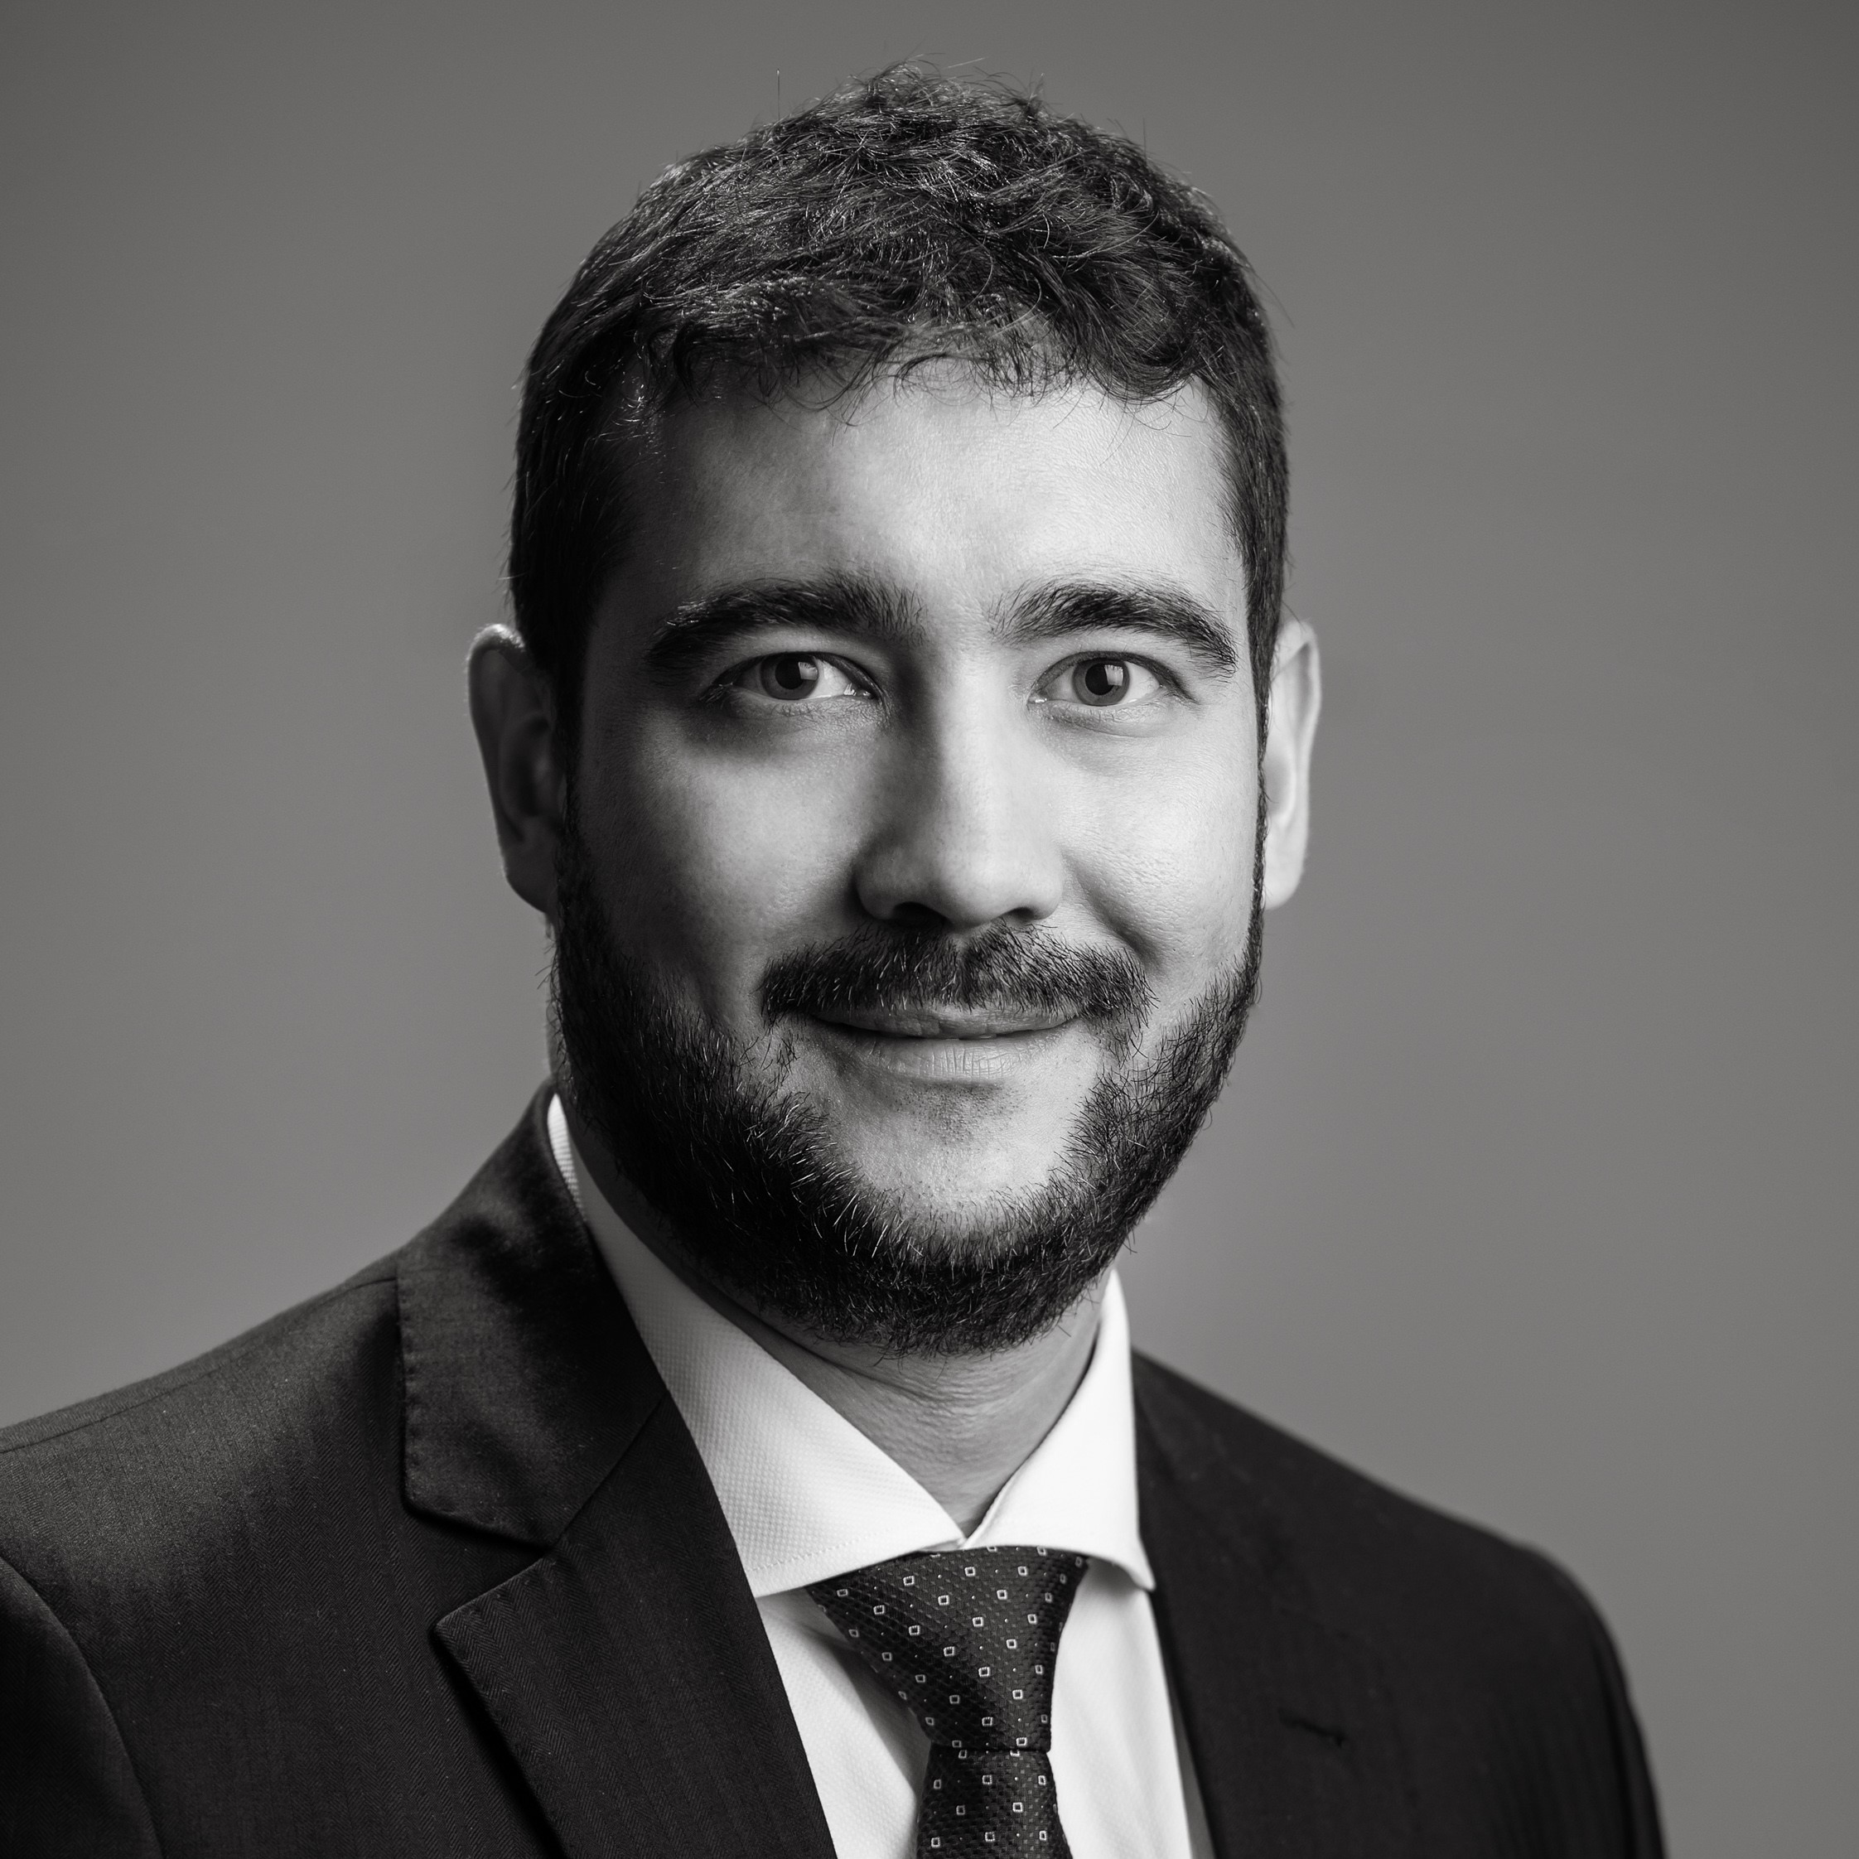
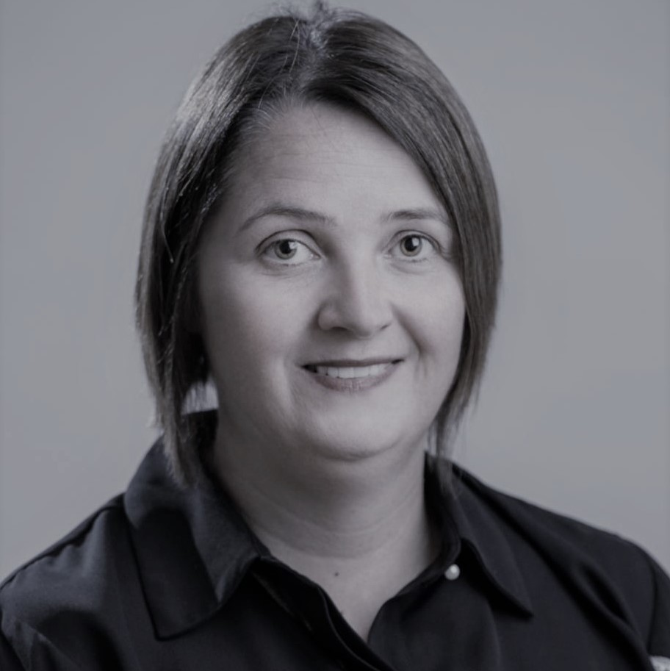
Diante das informações prestadas, a Administração Judicial requer a juntada deste relatório mensal de atividades,
formulado precipuamente pelos seguintes profissionais, todos da equipe permanente desta auxiliar do Juízo:
Rafael Brizola Marques
Coordenador Geral
OAB/RS 76.787
Matheus Martins Costa Mombach
Advogado corresponsável
OAB/RS 105.658
Daniel Kops
Equipe Contábil
CRC/RS 096647/O-9
Felipe Camardelli
Equipe Contábil
CRA/RS 31349/O
Mirna Ruaro
Equipe Contábil
CRC/RS 64137

Slide 31


